Slide 1
Гордость земли Рязанской.
Братья Пироговы.
Презентацию подготовила
учитель начальных классов
МБОУ «Школа 46» г. Рязани
Таницына Н. М.

Slide 2
На Оке, неподалеку от есенинского Константинова, в селе Новоселки, и жила семья Пироговых.

Slide 3
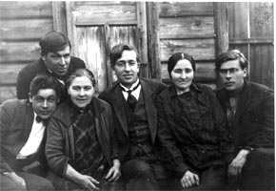
Пять сыновей и пять дочерей было у Степана Ивановича и Марфы Нефёдовны.

Slide 4
Семья Степана и Марфы Пироговых переехала в Рязань из села Новосёлки Рязанского уезда в конце 90-х годов XIX века.

Slide 5
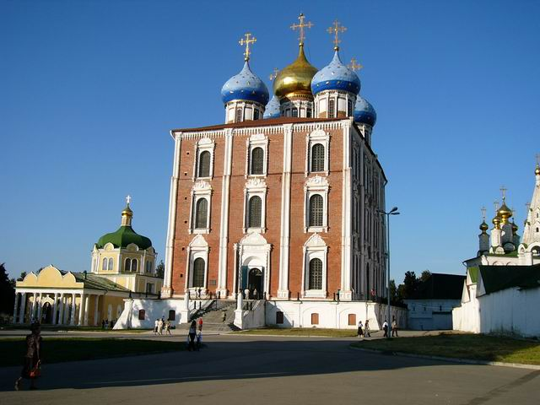
Почти рядом с домом Пироговых, в Успенском соборе, пел тогда замечательный хор.

Slide 6
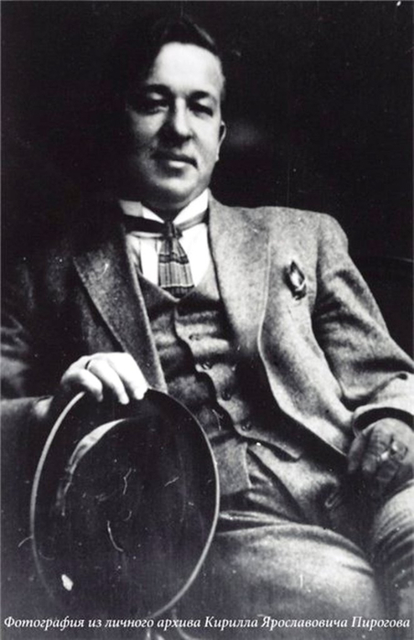
Основатель династии, Григорий Степанович родился 12 (24) января 1885 года.

Slide 7
.
Алексей Степанович Пирогов родился в селе Новосёлки Рязанского уезда Рязанской губернии 11 февраля 1895 года

Slide 8
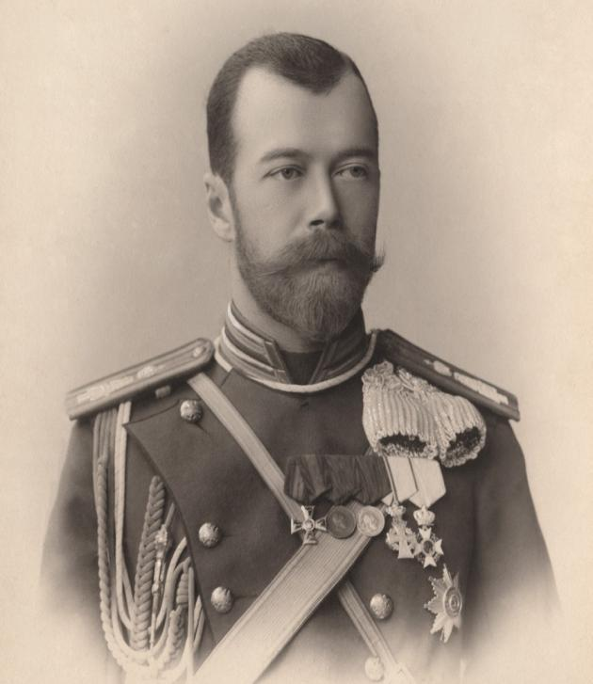
МИХАИЛ Степанович Пирогов родился 17 (29) декабря 1887 года.

Slide 9
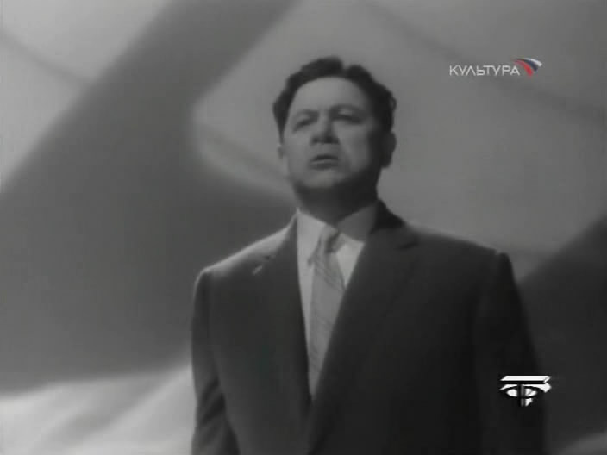
.
АЛЕКСАНДР Степанович Пирогов - самый младший из братьев Пироговых, а также, пожалуй - самый знаменитый . Он родился 22 июля (4 августа) 1899 в Рязани.

Slide 10
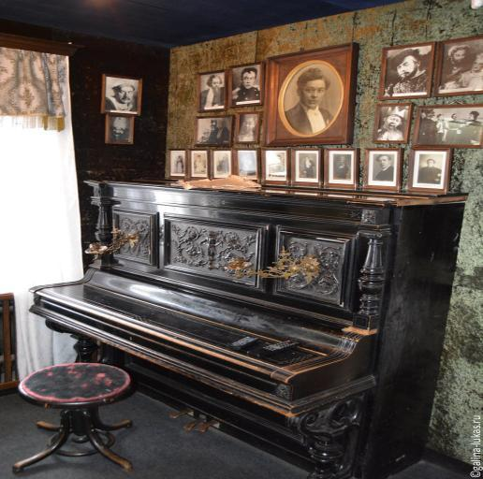
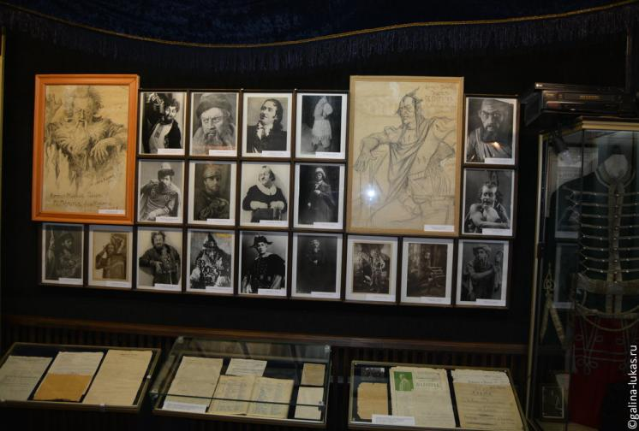
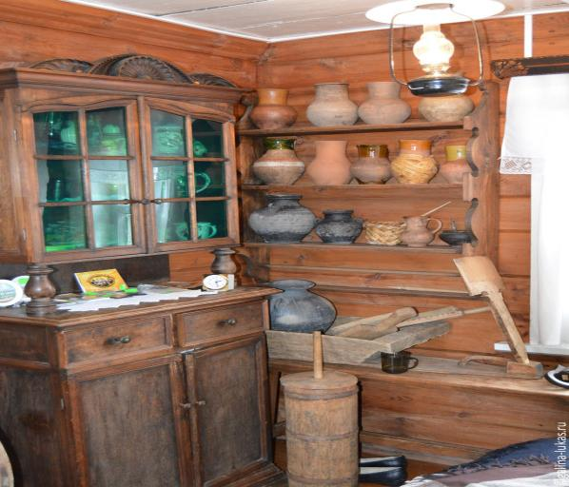
В Новоселках существует мемориальный музей братьев Пироговых.

Slide 11
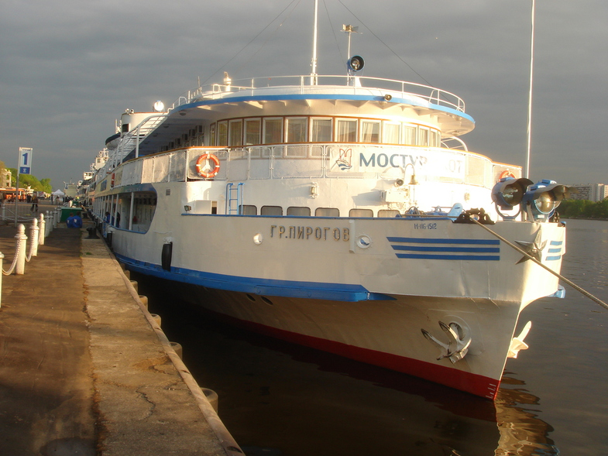
По Волге ходит пароход с именем Пироговых на борту.

Slide 12
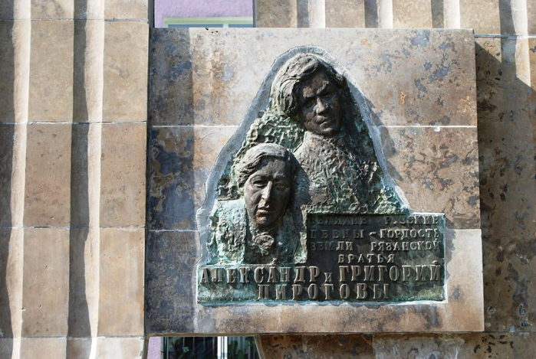
В Рязани находится училище имени Григория и Александра Пироговых.

Slide 13
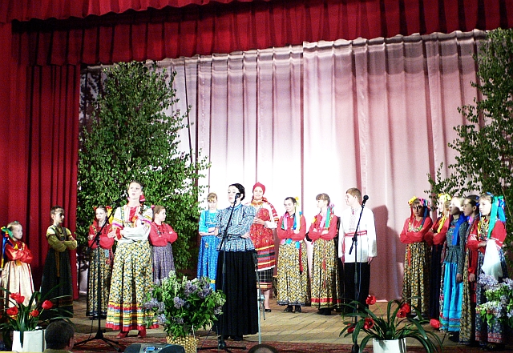
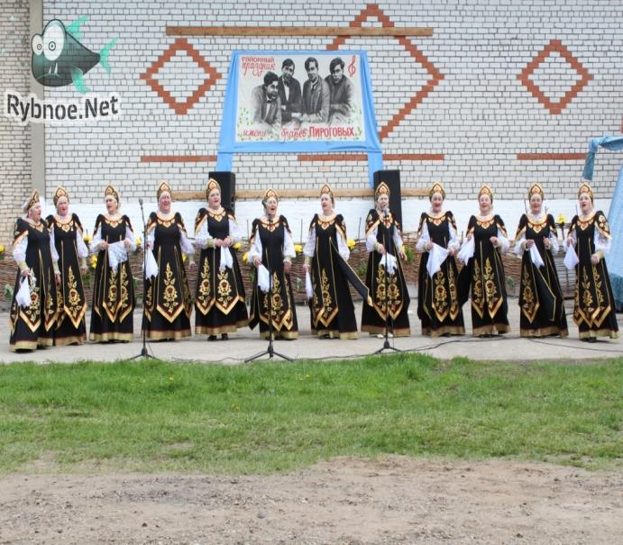
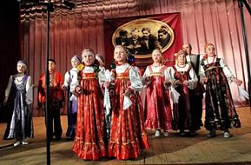

Slide 14
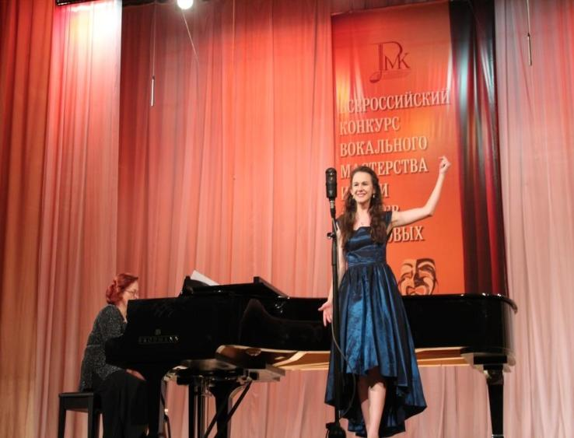
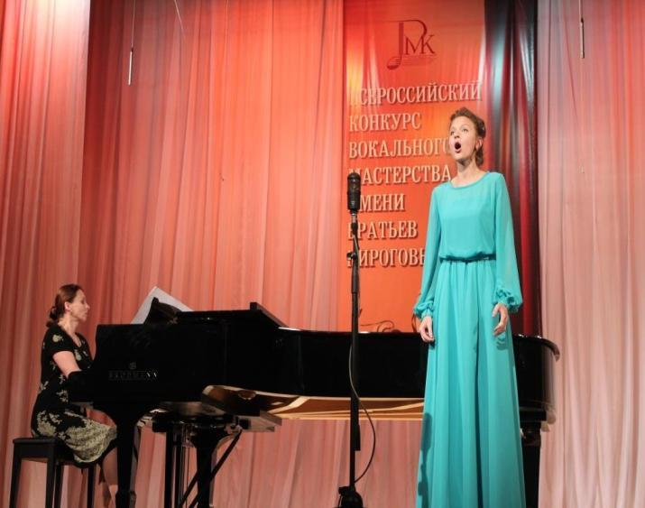

Slide 15
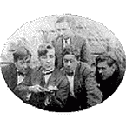
"Думая о Пироговых, хочется еще раз сказать: как же щедра русская земля, породившая это чудо природы..."

Slide 16
Спасибо за
внимание !

